Slide 1
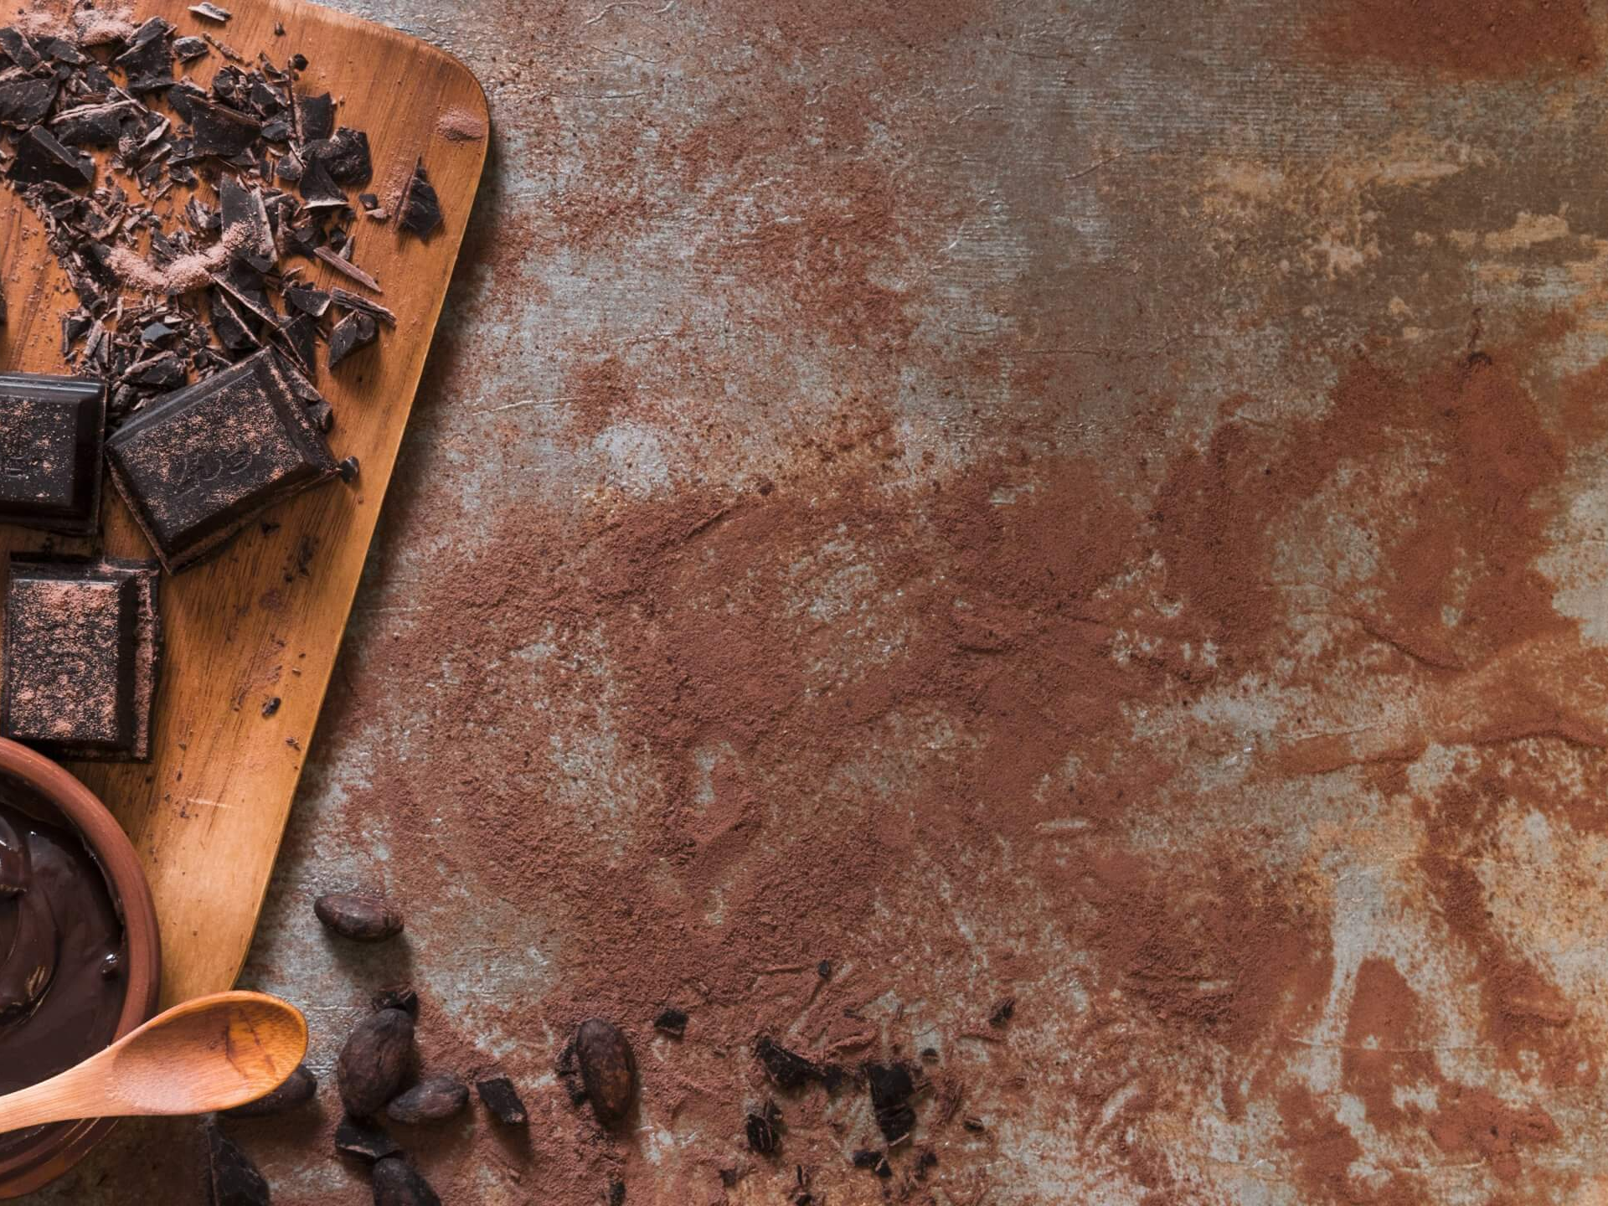
Проект 3-а класса «Рождение шоколада»

Slide 2
Цель: приготовить шоколад своими руками.
Задачи:
Познакомиться с историей возникновения шоколада.
Изучить состав и виды шоколада.
Объект исследования: шоколад.
Предмет исследования: производство шоколада.

Slide 3
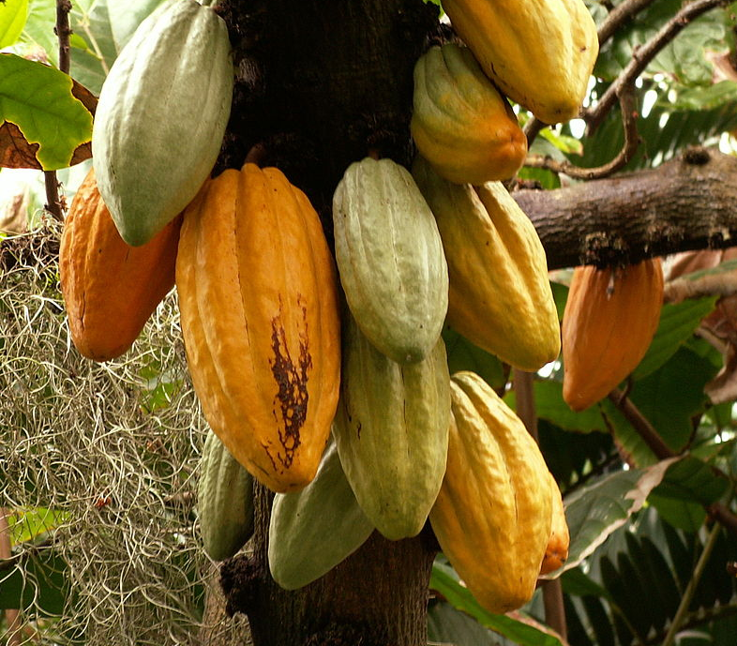
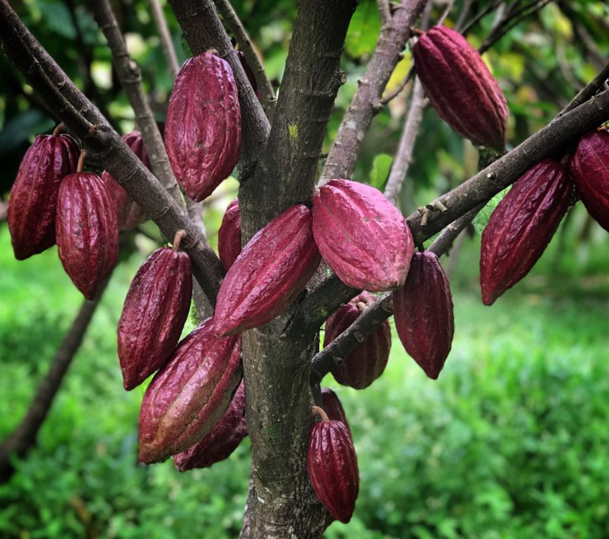
Какао-бобы

Slide 4
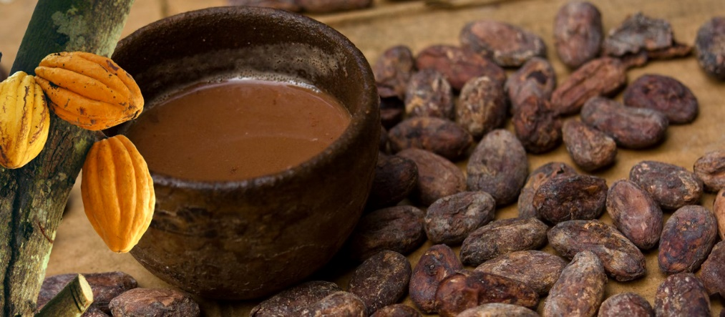

Slide 5
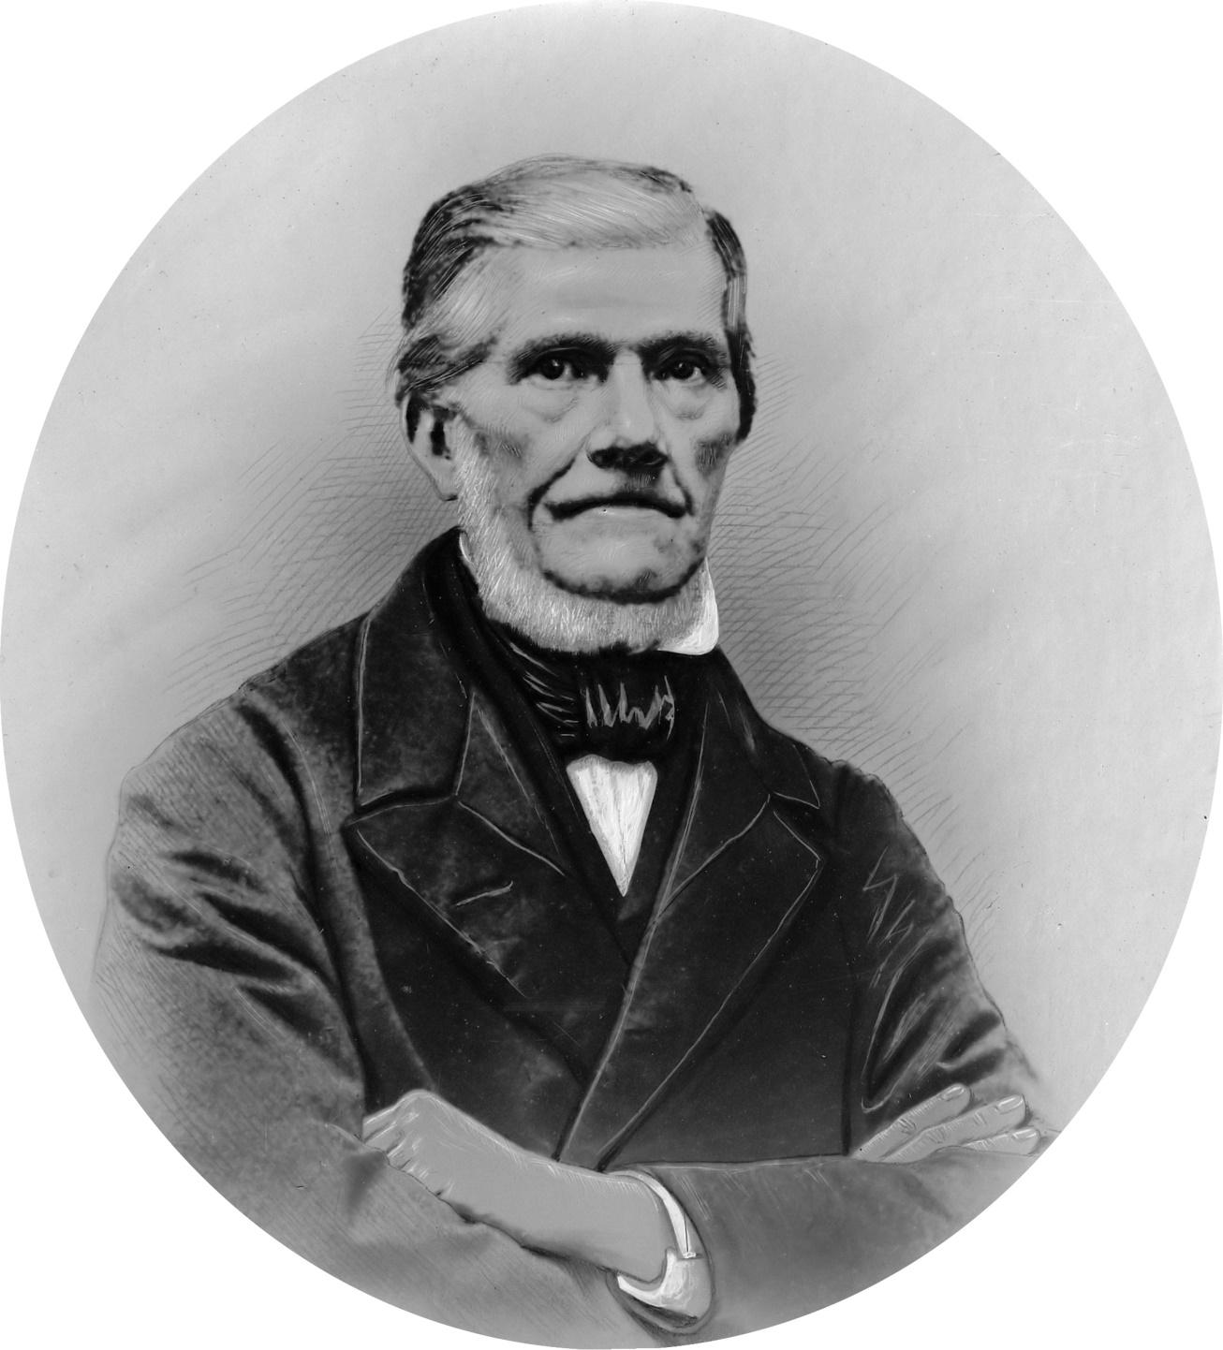
Конрад ван Хоутен

Slide 6
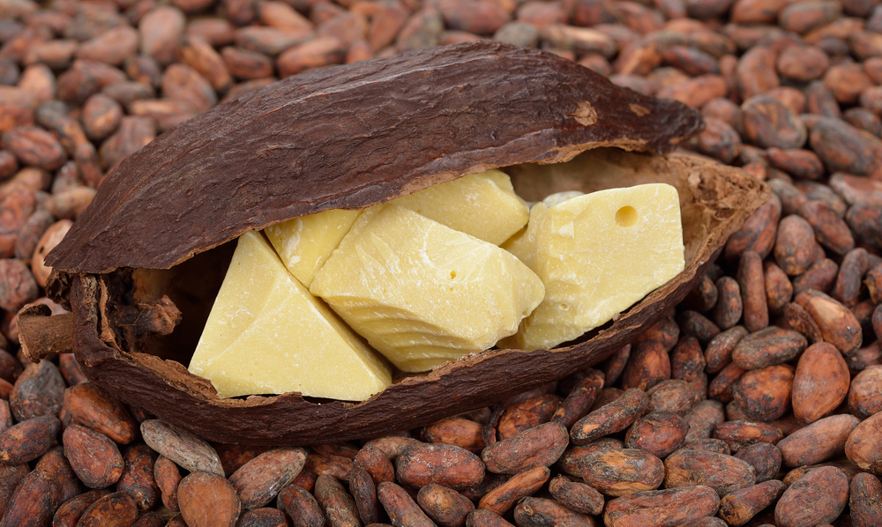
Какао-масло

Slide 7
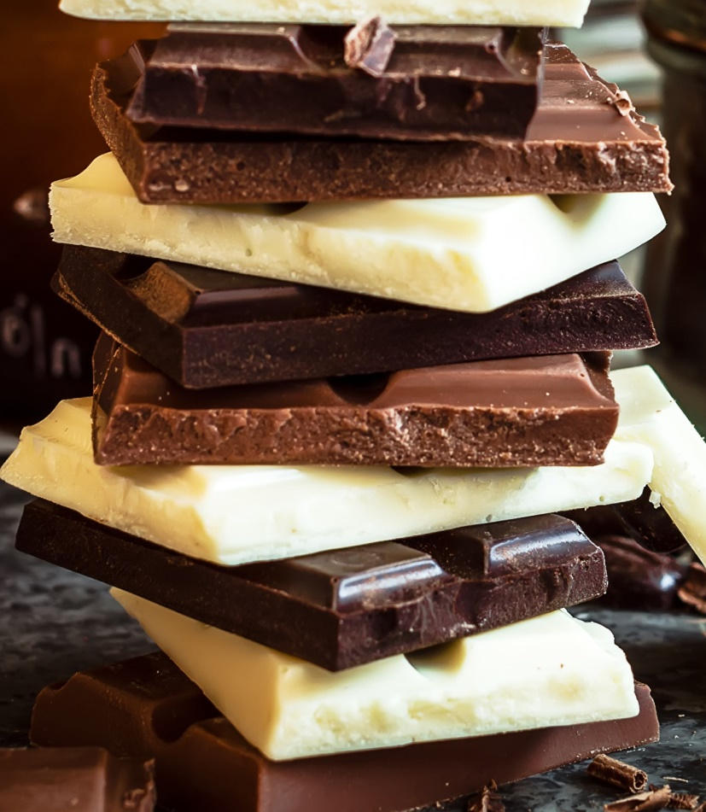
Виды шоколада по процентному содержанию какао
Черный:
Темный (не менее 55%)
Горький (не менее 70%)
Молочный (не менее 35%)
Белый

Slide 8
Спасибо за внимание!

